Slide 1
MPC-регулятор с ограничениями

Slide 2
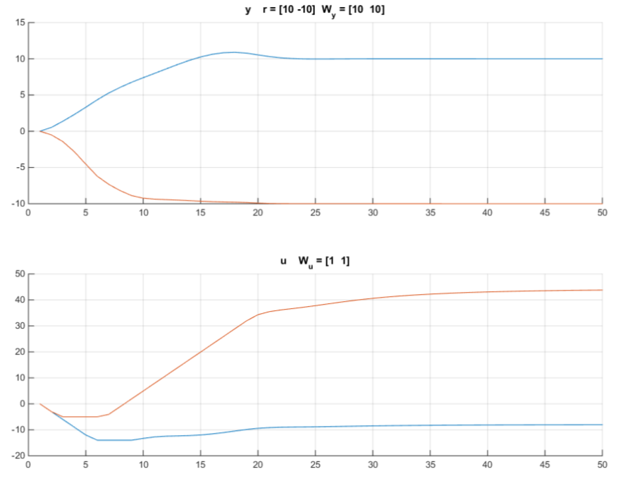
Зачем нужны ограничения и какие они бывают

Slide 3
Задача с ограничениями
Имеет смысл задавать ограничения 3-х типов:
на диапазон разрешенных управляющих воздействий
на скорость изменения управляющих воздействий
на допустимый диапазон регулируемой величины

Slide 4
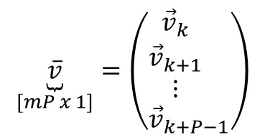
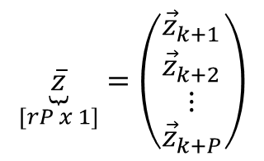
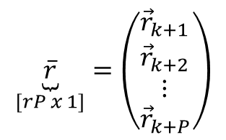
Обзор астатической MPC-задачи без ограничений
Рассмотренный астатический MPC-регулятор минимизирует функционал качества относительно приращений управления $∆u$
В векторном виде критерий примет вид:
$$\underset{[rP x 1]}{\underbrace{\overline{r}}}=\left(\begin{aligned}&\begin{matrix}{\vec{r}}_{k+1} \\ {\vec{r}}_{k+2} \\ ⋮\end{matrix} \\ &{\vec{r}}_{k+P}\end{aligned}\right)$$
$$\underset{[rP x 1]}{\underbrace{\overline{z}}}=\left(\begin{aligned}&\begin{matrix}{\vec{z}}_{k+1} \\ {\vec{z}}_{k+2} \\ ⋮\end{matrix} \\ &{\vec{z}}_{k+P}\end{aligned}\right)$$
$$\underset{[mP x 1]}{\underbrace{\overline{v}}}=\left(\begin{aligned}&\begin{matrix}{\vec{v}}_{k} \\ {\vec{v}}_{k+1} \\ ⋮\end{matrix} \\ &{\vec{v}}_{k+P−1}\end{aligned}\right)$$
$$\overline{z}=\overline{y}$$
$$\overline{v}=∆\overline{u}$$
$$J_{k}\left(\overline{v}\right)={\left(\overline{z}−\overline{r}\right)}^{T}R\left(\overline{z}−\overline{r}\right)+{\overline{v}}^{T}Q\overline{v}$$
Чтобы получить решение, требуется явно выразить $\overline{z}$ через $\overline{v}$. Для этого надо вспомнить о новой прогнозирующей модели, записанной относительно приращений управления

Slide 5
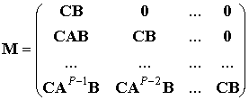
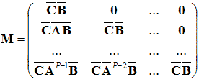
Прогноз для модели в приращениях
На основе исходной прогнозирующей модели объекта управления вводится модель относительно приращений
$$\underset{p_{i+1}}{\underbrace{\left(\begin{matrix}{∆x}_{i+1} \\ y_{i+1}\end{matrix}\right)}}=\underset{\overline{A}}{\underbrace{\left(\begin{matrix}A & 0 \\ CA & E\end{matrix}\right)}}\underset{p_{i}}{\underbrace{\left(\begin{matrix}{∆x}_{i} \\ y_{i}\end{matrix}\right)}}+\underset{\overline{B}}{\underbrace{\left(\begin{matrix}B \\ CB\end{matrix}\right)}}\underset{v_{i}}{\underbrace{∆u_{i}}}$$
Построим прогноз вектора измерений как функцию от v. Аналогичную задачу для y(u) мы уже решали:
В векторном виде для y
По аналогии в векторном виде для z
матрицы L, M считаются точно так же, но с учетом новых A, B, C

Slide 6
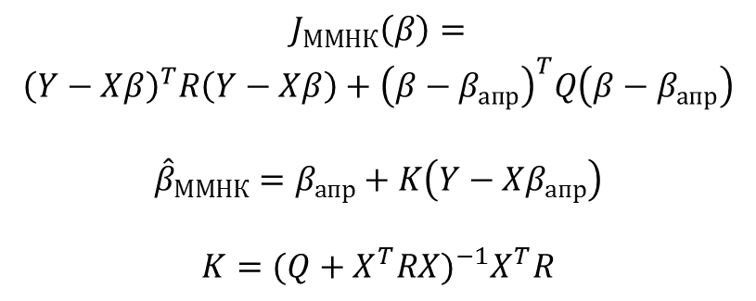
Решение астатической задачи MPC без ограничений
Учитывая векторное выражение для зависимости прогноза от управления
$\overline{z}=$ $Lp_{k}+M\overline{v}$
запишем критерий управления как функцию только от управления v
$$J_{k}\left(\overline{v}\right)={\left(\overline{z}(\overline{v})−\overline{r}\right)}^{T}R\left(\overline{z}(\overline{v})−\overline{r}\right)+{\overline{v}}^{T}Q\overline{v}$$
$$J_{k}\left(\overline{v}\right)={\left(Lp_{k}+M\overline{v}−\overline{r}\right)}^{T}R\left(Lp_{k}+M\overline{v}−\overline{r}\right)+{\overline{v}}^{T}Q\overline{v}$$
Используя аналогию между ММНК и полученным критерием, непосредственно запишем решение
Задача ММНК
Астатический MPC в форме, аналогичной ММНК
$$J_{ММНК}\left(β\right)=$$
$${\left(Y−Xβ\right)}^{T}R\left(Y−Xβ\right)+{\left(β−β_{апр}\right)}^{T}Q\left(β−β_{апр}\right)$$
$${\hat{β}}_{ММНК}=β_{апр}+K\left(Y−Xβ_{апр}\right)$$
$$K={(Q+X^{T}RX)}^{−1}X^{T}R$$
$$\begin{aligned}J\left(\overline{v}\right)= \\ {(\underset{y}{\underbrace{Lp_{k}−r}}+\underset{−X}{\underbrace{M}}\underset{β}{\underbrace{\overline{v}}})}^{T}R\left(Lp_{k}−r+M\overline{v}\right)+({\overline{v}−\underset{β_{апр}}{\underbrace{0}})}^{T}Q(\overline{v}−0)\end{aligned}$$
$$\overline{v}=0+T\left(Lx_{k}−r+M∙0\right)=T\left(Lp_{k}−r\right)$$
$$T=−{\left(Q+M^{T}RM\right)}^{−1}M^{T}R$$

Slide 7
Формулировка задачи MPC с ограничениями
Критерий управления остается тот же, что в астатическом MPC – штраф за невязки, штраф за затраты на управление
$$J_{k}\left(\overline{v}\right)={\left(\overline{z}−\overline{r}\right)}^{T}R\left(\overline{z}−\overline{r}\right)+{\overline{v}}^{T}Q\overline{v}$$
Ограничения на управление – скорость изменения управления и диапазон возможных значений:
Ограничения на регулируемые величины.
Ограничения в векторном виде

Slide 8
Посчитать размерности на предыдущем слайде
Ввели новые векторы, пора этим заняться

Slide 9
Метод решения задачи с ограничениями
Задачу MPC с ограничениями нужно представить в виде задачи квадратичного программирования
$$\begin{matrix}min & J_{k}\left(\overline{v}\right)=\frac{1}{2}{\overline{v}}^{T}H\overline{v}+f^{T}\overline{v}+c \\ & A\overline{v}≤b\end{matrix}$$
и далее воспользоваться функцией quadprog для нахождения оптимального управления $\overline{v}$
Функционал качества регулирования нужно представить в виде квадратичной формы.
Ограничения всех трех типов требуется переписать в виде, зависящем от $\overline{v}$

Slide 10
Функционал качества в виде квадратичной формы
В начале лекции мы переписали функционал качества астатического MPC в форме, зависящей только от управляющего воздействия $\overline{v}$.
$$J_{k}\left(\overline{v}\right)={\left(\overline{z}(\overline{v})−\overline{r}\right)}^{T}R\left(\overline{z}(\overline{v})−\overline{r}\right)+{\overline{v}}^{T}Q\overline{v}$$
$$J_{k}\left(\overline{v}\right)={\left(Lp_{k}+M\overline{v}−\overline{r}\right)}^{T}R\left(Lp_{k}+M\overline{v}−\overline{r}\right)+{\overline{v}}^{T}Q\overline{v}$$
Раскроем скобки и получим квадратичную форму
где
Матрица H должна учитывать, что quadprog предполагает несколько другой вид квадратичной формы:
$$J_{k}\left(\overline{v}\right)=\frac{1}{2}{\overline{v}}^{T}H\overline{v}+f^{T}\overline{v}+g$$

Slide 11
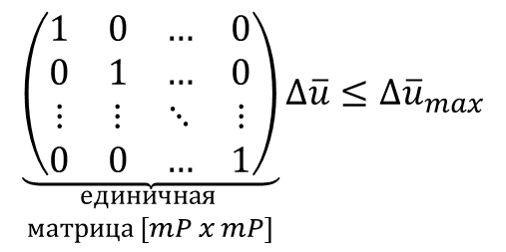
Ограничения на скорость изменения управляющих воздействий
Логика аналогична конструированию векторных неравенств в задаче ММНК с ограничениями. Ограничение на максимум оценок коэффициентов регрессии в векторной форме имеет вид:
$$\underset{\begin{aligned}единичная \\ матрица [mP x mP]\end{aligned}}{\underbrace{\left(\begin{matrix}1 & 0 & … & 0 \\ 0 & 1 & … & 0 \\ ⋮ & ⋮ & ⋱ & ⋮ \\ 0 & 0 & … & 1\end{matrix}\right)}}Δ\overline{u}≤{Δ\overline{u}}_{max}$$
Перепишем в другой форме, чтобы подчеркнуть структуру вектора $Δ\overline{u}$
$$\underset{M_{Δu}}{\underbrace{\left(\begin{matrix}E_{m x m} & 0 & … & 0 \\ 0 & E_{m x m} & … & 0 \\ ⋮ & ⋮ & ⋱ & ⋮ \\ 0 & 0 & … & E_{m x m}\end{matrix}\right)}}Δ\overline{u}≤{Δ\overline{u}}_{max}$$
В векторном виде получится как всегда коротко:
$$M_{Δu}v≤{Δ\overline{u}}_{max}$$

Slide 12
Ограничения на скорость изменения управляющих воздействий
Ограничение на минимум и максимум в векторной форме:
$$M_{Δu}v≤{Δ\overline{u}}_{max}$$
-$M_{Δu}v≤−{Δ\overline{u}}_{min}$
Все ограничения в одно матричное неравенство:
$$A_{Δu}v≤b_{Δu}$$
$$A_{Δu}=\left(\begin{matrix}M_{Δu} \\ −M_{Δu}\end{matrix}\right) b_{Δu}=\left(\begin{matrix}{Δ\overline{u}}_{max} \\ −{Δ\overline{u}}_{min}\end{matrix}\right)$$

Slide 13
Ограничения на управляющее воздействие
Имеет вид:
$$\left(\begin{matrix}\overline{u} \\ −\overline{u}\end{matrix}\right)≤\left(\begin{matrix}{\overline{u}}_{max} \\ −{\overline{u}}_{min}\end{matrix}\right)$$
Ограничение на $\overline{u}$ неявно задается ограничения на приращение $v$. Выразим его в явном виде и переформулируем ограничения относительно v.
Подставим и получим
$$\left(\begin{matrix}M_{0}u_{k−1}+M_{u}v \\ −M_{0}u_{k−1}−M_{u}v\end{matrix}\right)≤\left(\begin{matrix}{Δ\overline{u}}_{max} \\ −{Δ\overline{u}}_{min}\end{matrix}\right)$$
$$\underset{A_{u}}{\underbrace{\left(\begin{matrix}+M_{u} \\ −M_{u}\end{matrix}\right)}}v≤\underset{b_{u}}{\underbrace{\left(\begin{matrix}{Δ\overline{u}}_{max}−M_{0}u_{k−1} \\ −{Δ\overline{u}}_{min}+M_{0}u_{k−1}\end{matrix}\right)}}$$
В ограничение вошло $u_{k−1}$. В момент k оно уже в прошлом, т.е. константа

Slide 14
Ограничение на регулируемую величину
Имеет вид:
$$\left(\begin{matrix}\overline{z} \\ −\overline{z}\end{matrix}\right)≤\left(\begin{matrix}{\overline{y}}_{max} \\ −{\overline{y}}_{min}\end{matrix}\right)$$
Снова учтем зависимость
Получим
$$\left(\begin{matrix}Lp_{k}+M\overline{v} \\ −Lp_{k}−M\overline{v}\end{matrix}\right)≤\left(\begin{matrix}{\overline{y}}_{max} \\ −{\overline{y}}_{min}\end{matrix}\right)$$
$$\underset{A_{y}}{\underbrace{\left(\begin{matrix}+M \\ −M\end{matrix}\right)}}\overline{v}≤\underset{b_{y}}{\underbrace{\left(\begin{matrix}{\overline{y}}_{max}−Lp_{k} \\ −{\overline{y}}_{min}+Lp_{k}\end{matrix}\right)}}$$
$$A_{y}v≤b_{y}$$

Slide 15

Соберем все вместе
Астатическая задача MPC с ограничениями в форме квадратичного программирования:
Критерий
Ограничения
$$\underset{A}{\underbrace{\left(\begin{matrix}A_{Δu} \\ A_{u} \\ A_{y}\end{matrix}\right)}}v≤\underset{b}{\underbrace{\left(\begin{matrix}b_{Δu} \\ b_{u} \\ b_{y}\end{matrix}\right)}}$$
$$Av≤b$$

